Slide 1
FPT APTECH EDUCATION
DURABLE FURNITURE eProject
Giảng viên hướng dẫn: Mr. Nguyễn Văn Quảng
Thành viên nhóm 4: Trần Bá Vinh (nhóm trưởng)
Đỗ Đức Thắng
Lê Thị Phương Hồng
Vũ Hồng Quân
Trần Ngọc Thiện

Slide 2
Mục lục
01
02
Giới thiệu về đề tài
Phân tích đề tài
03
Giới thiệu website
04
Ý nghĩa & Kết quả
05
Lời cảm ơn

Slide 3
01
Giới thiệu đề tài

Slide 4
Tên đề tài và mục đích của đề tài
DURABLE FURNITURES là một công ty chuyên bán các sản phẩm nội thất và trang trí nhà cửa cao cấp.
DURABLE FURNITURES cần một website hiển thị đầy đủ thông tin về các sản phẩm hiện có của cửa hàng để khách hàng dễ dàng tiếp cận

Slide 5
02
Phân tích đề tài

Slide 6
Yêu cầu của đề tài
Trang chủ được tạo bởi các sections với logo phù hợp.
Trang chủ cần chứa thông tin các sản phẩm nội thất với các hình ảnh phù hợp.
Trang web cần có menu giới thiệu về các sản phẩm có trong cửa hàng, vị trí của cửa hàng và các thông tin khác nếu cần.
Thông tin nên được chia theo tên thương hiệu để user dễ dàng lựa chọn
Khi user chọn một thương hiệu bất kì, một list các sản phẩm của thương hiệu đó sẽ hiện ra.
Thông tin tóm tắt của 1 sản phẩm được hiện thị trên 1 trang web, nhưng thông tin chi tiết sẽ nằm trong 1 file word mà user có thể download được.
Tính năng so sánh sản phẩm
Trang contact us chứa địa chỉ công ty , bản đồ và 1 email khi click sẽ mở local mail client của khách hàng

Slide 7
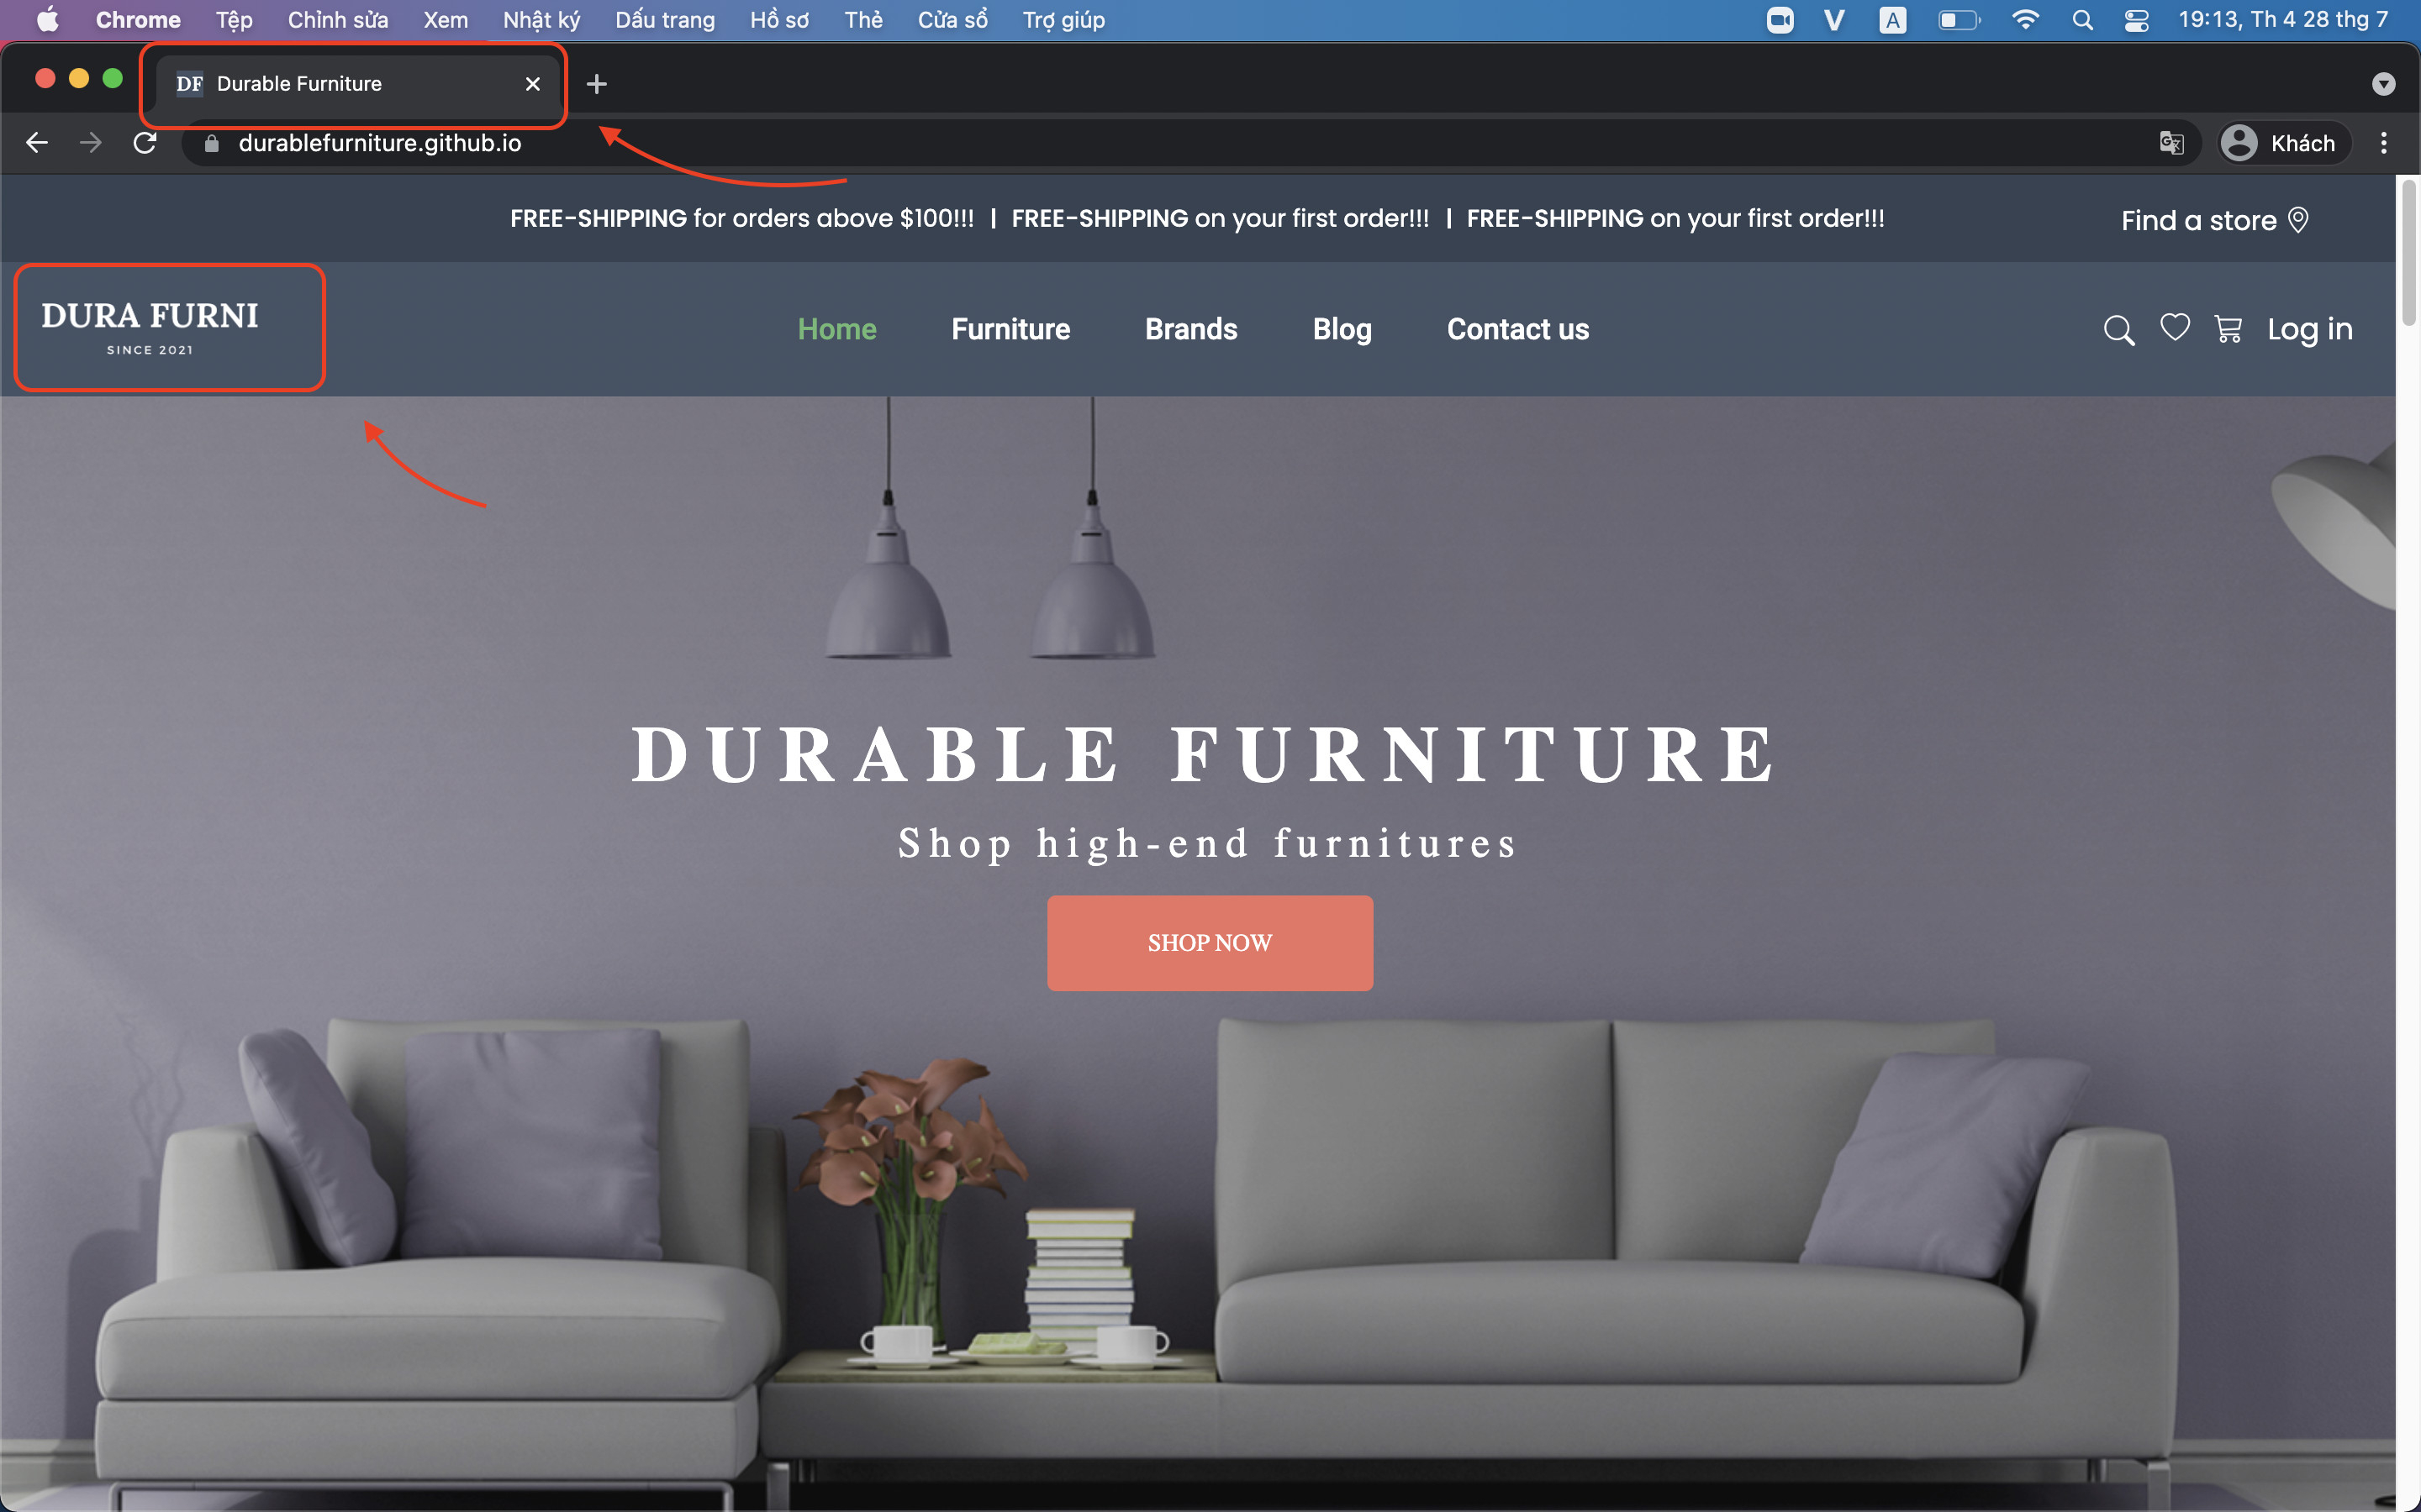
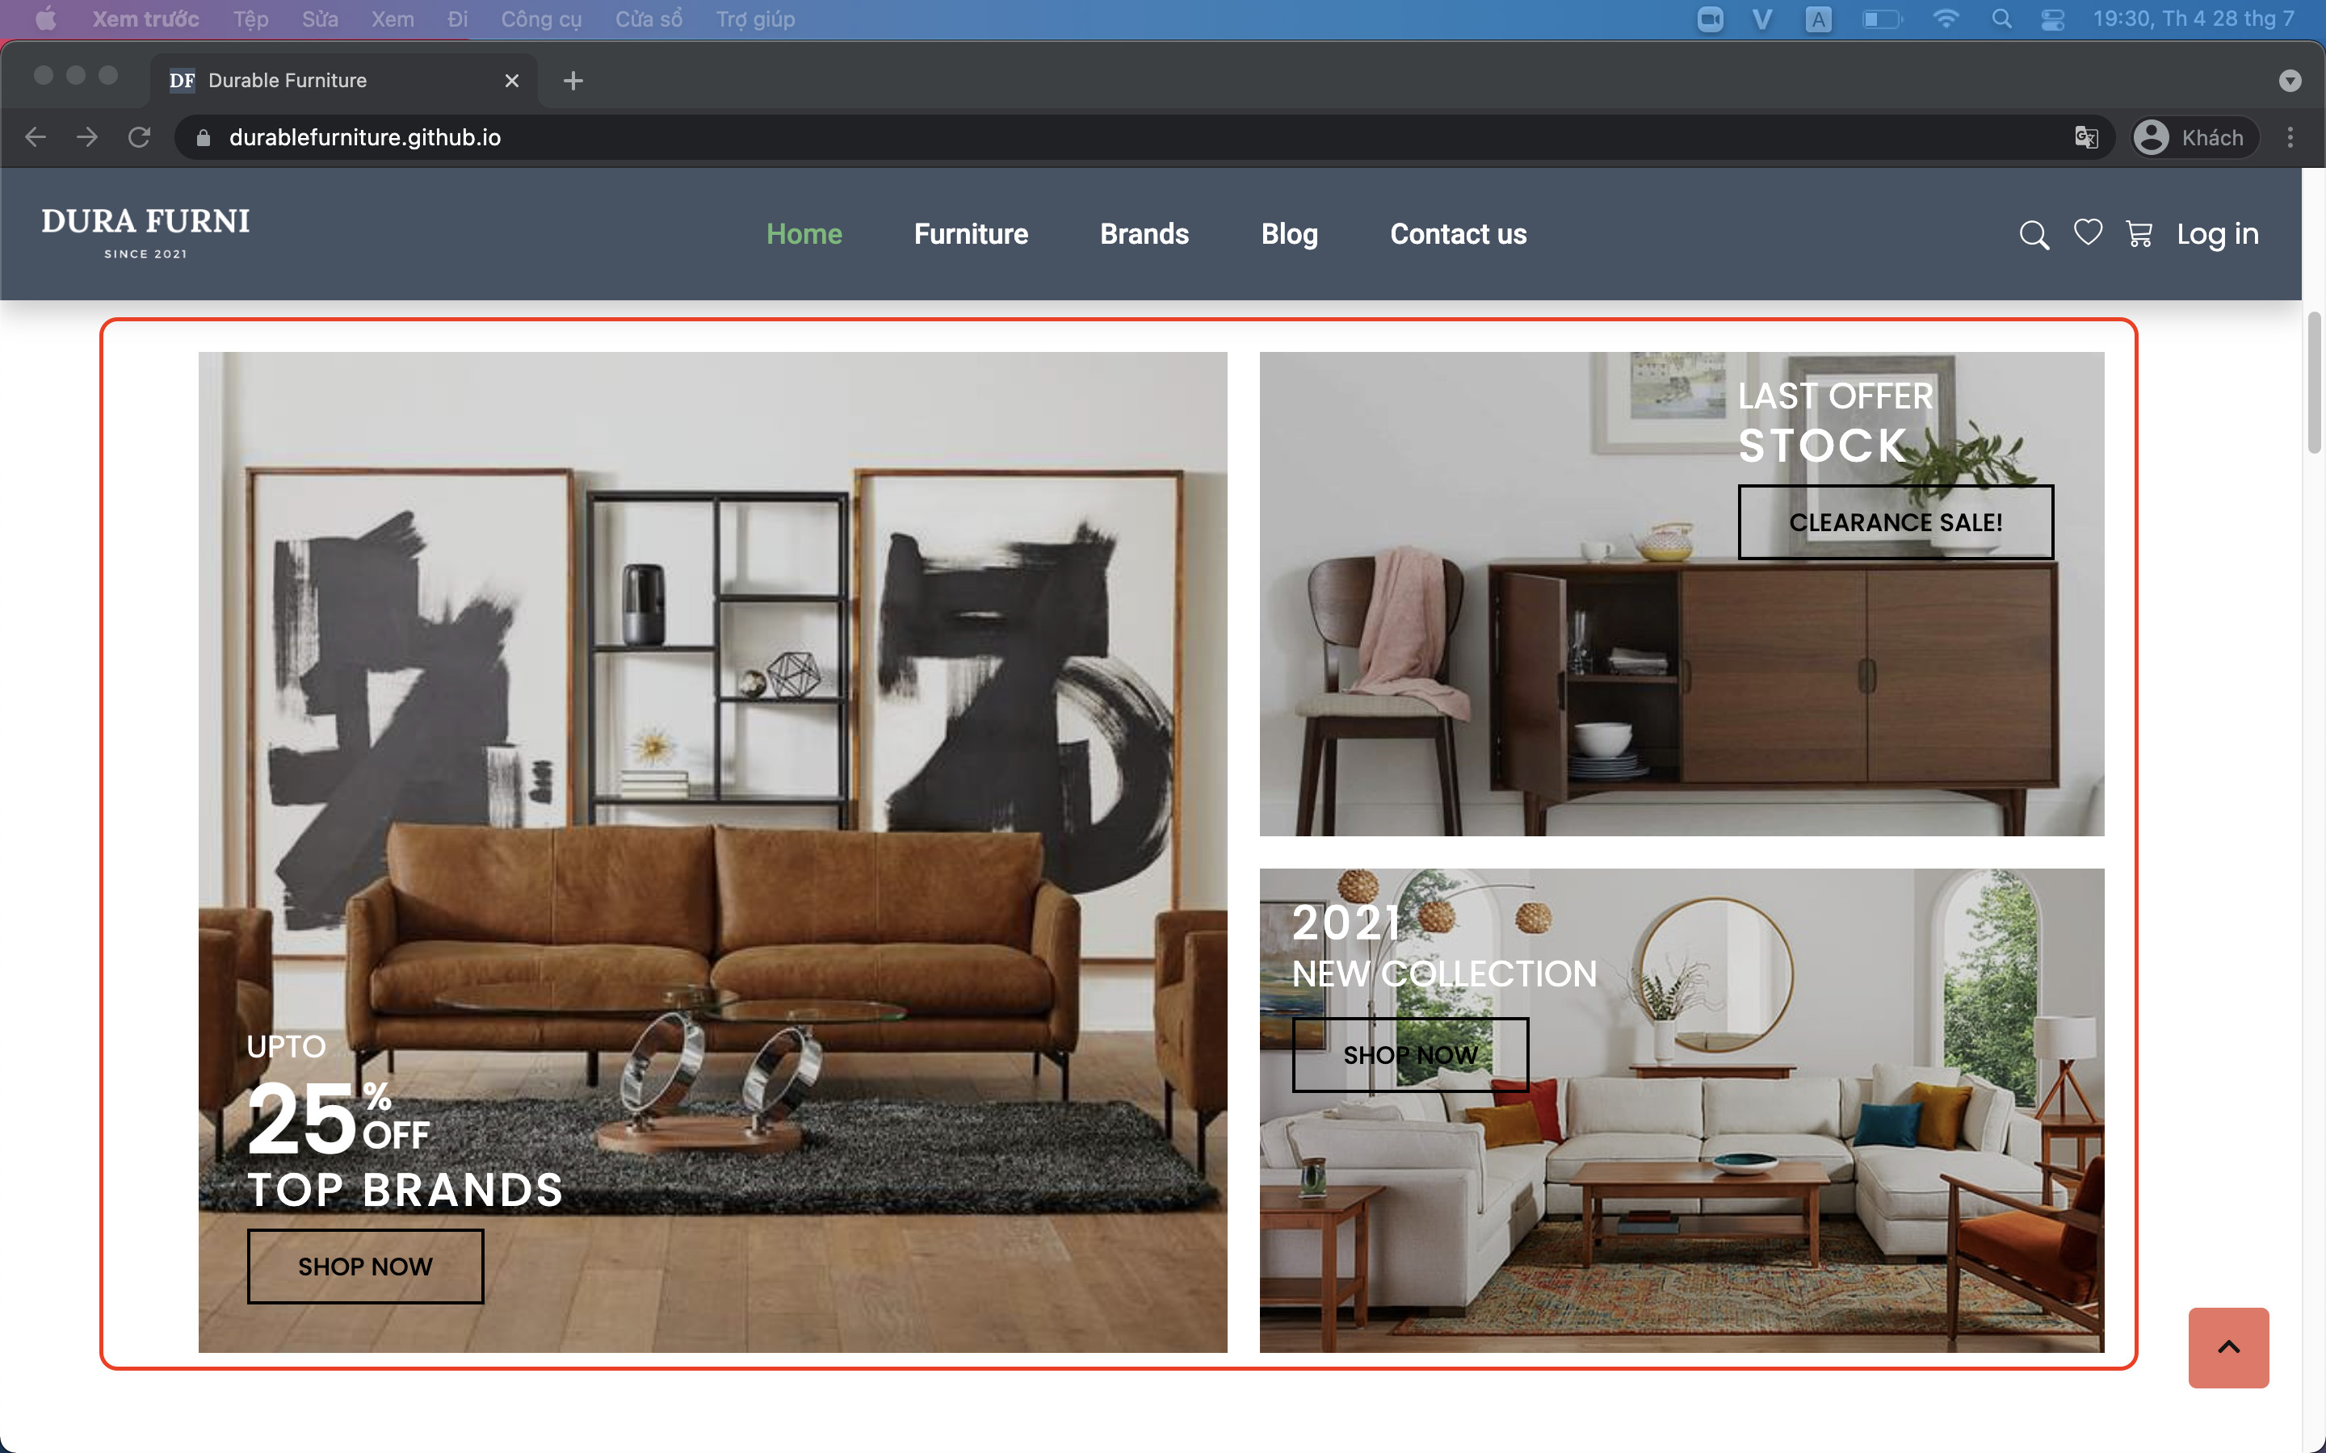
Giải pháp đáp ứng yêu cầu
1. Trang chủ được tạo bởi các sections với logo phù hợp

Slide 8
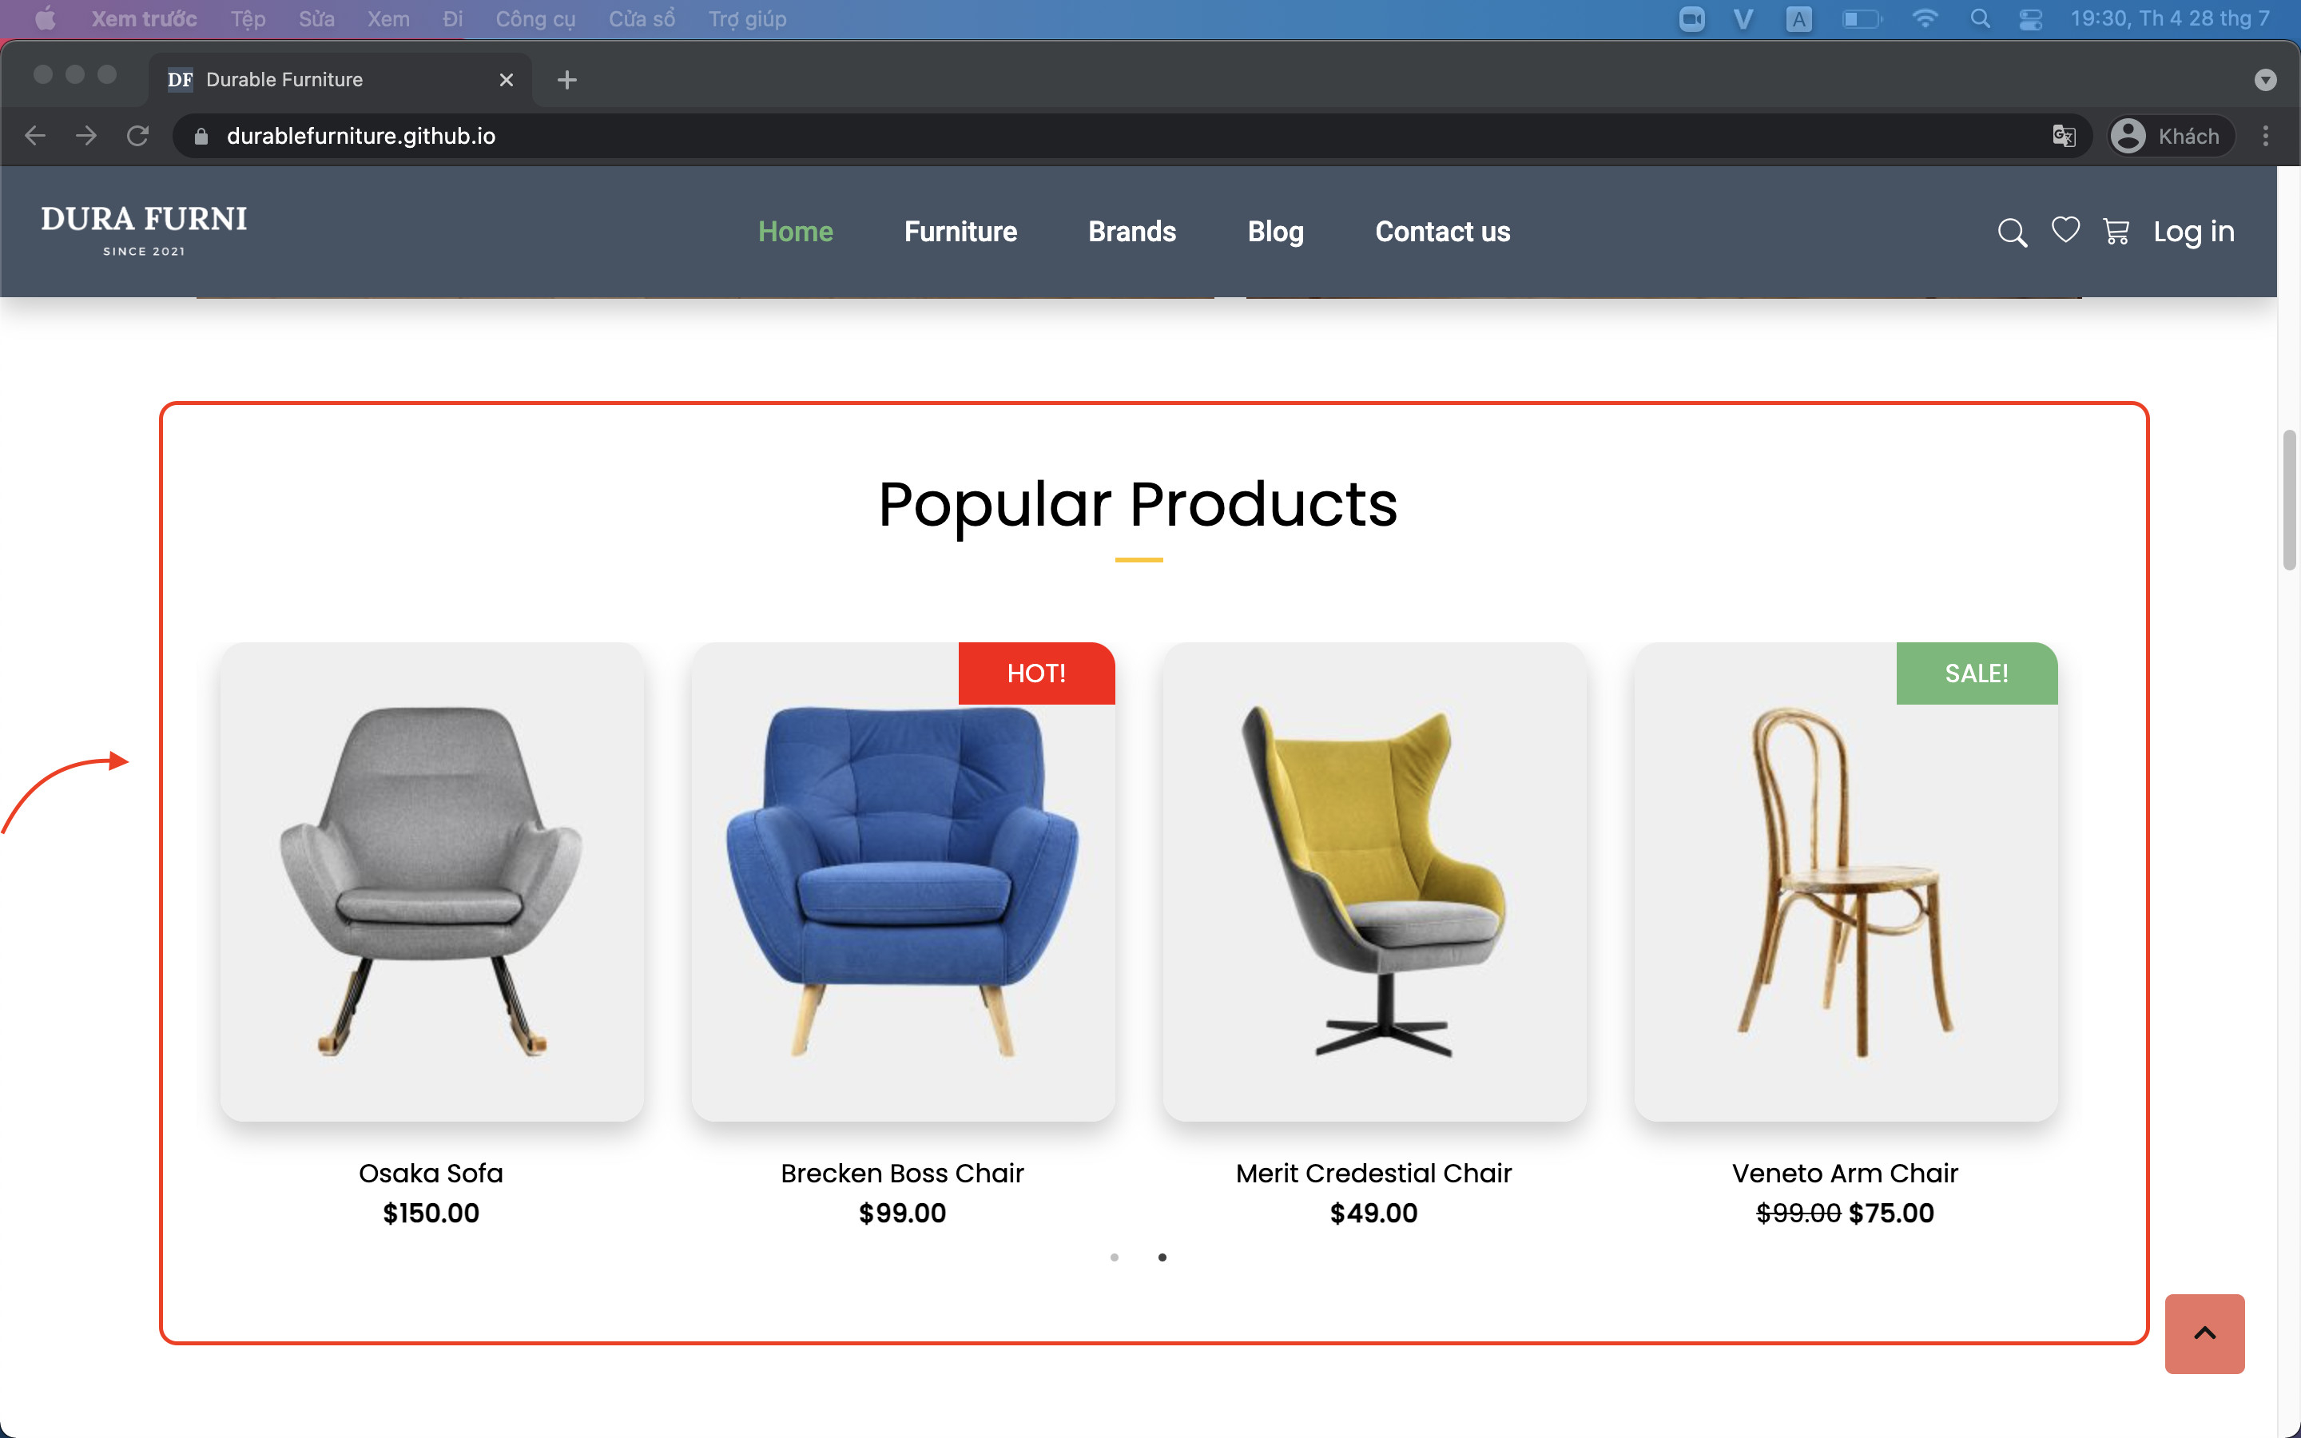
Giải pháp đáp ứng yêu cầu
2. Trang chủ cần chứa thông tin các sản phẩm nội thất với các hình ảnh phù hợp.

Slide 9
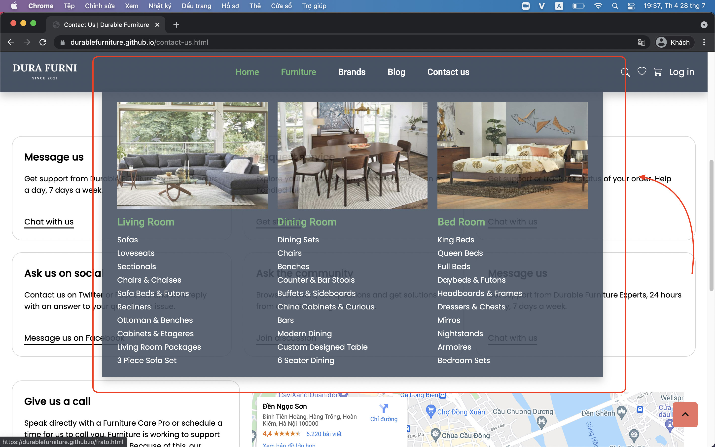
Giải pháp đáp ứng yêu cầu
3. Trang web cần có menu giới thiệu về các sản phẩm có trong cửa hàng, vị trí của cửa hàng và các thông tin khác nếu cần.

Slide 10
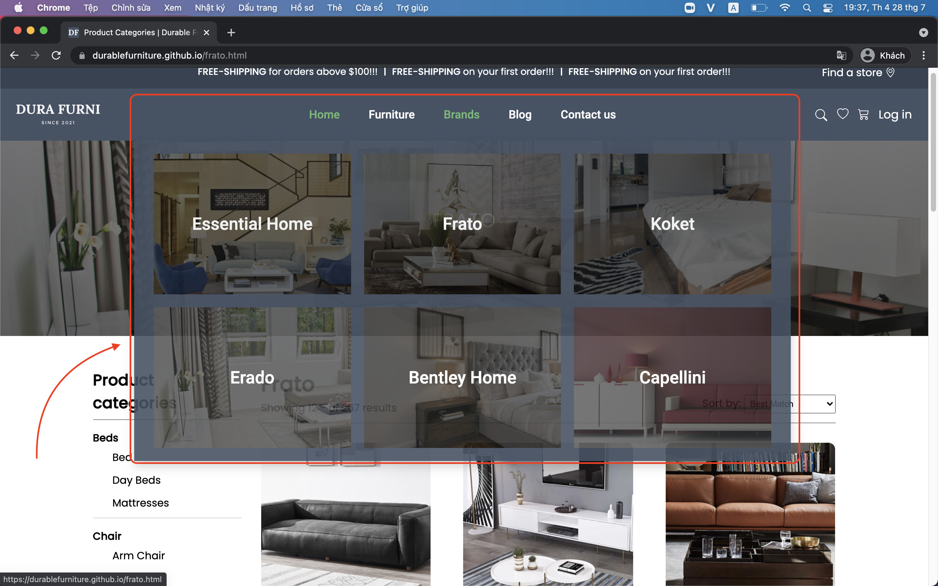
Giải pháp đáp ứng yêu cầu
4. Thông tin nên được chia theo tên thương hiệu để user dễ dàng lựa chọn

Slide 11
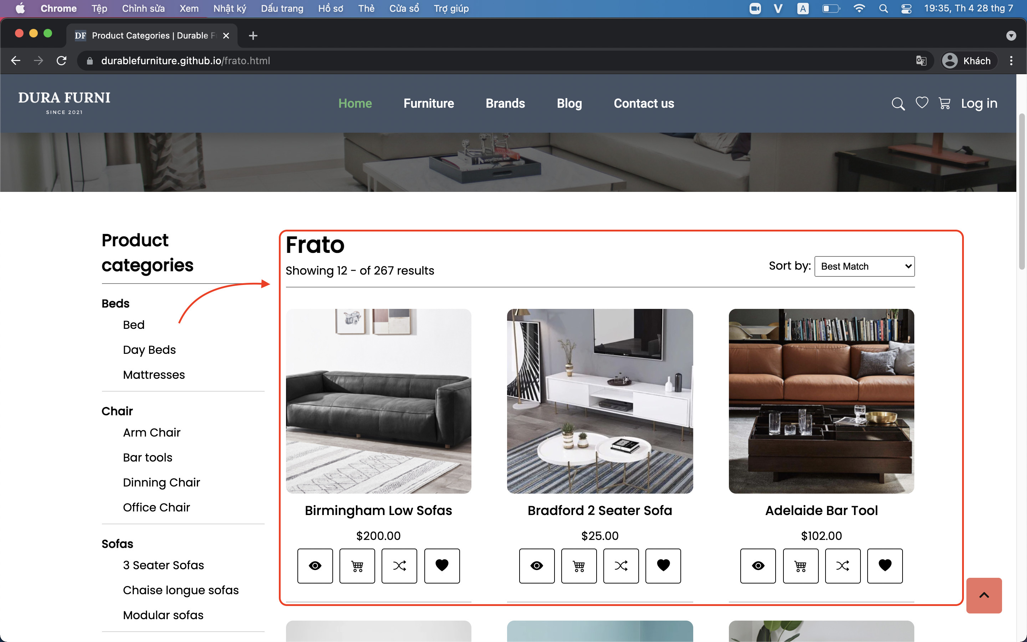
Giải pháp đáp ứng yêu cầu
5. Khi user chọn một thương hiệu bất kì, một list các sản phẩm của thương hiệu đó sẽ hiện ra.

Slide 12
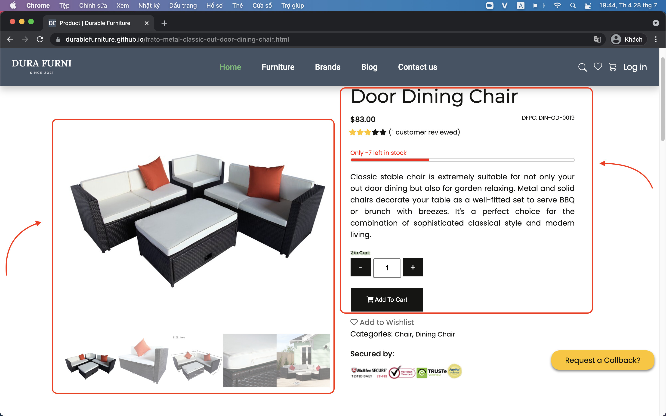
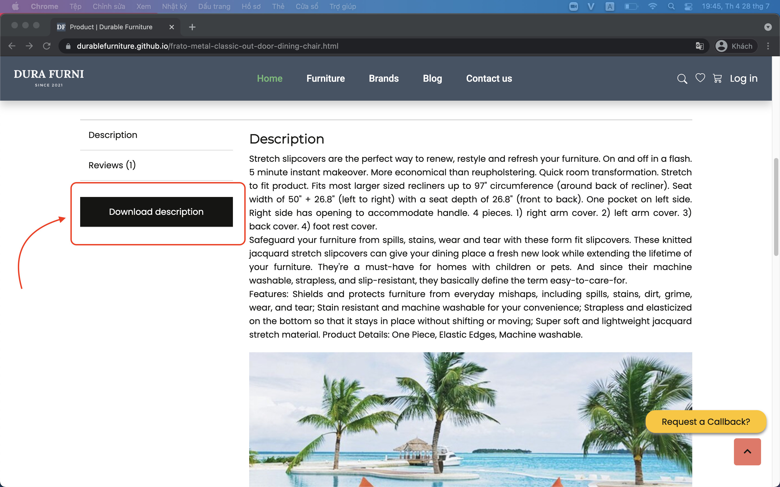
Giải pháp đáp ứng yêu cầu
6. Thông tin tóm tắt của 1 sản phẩm được hiện thị trên 1 trang web, nhưng thông tin chi tiết sẽ nằm trong 1 file word mà user có thể download được.

Slide 13
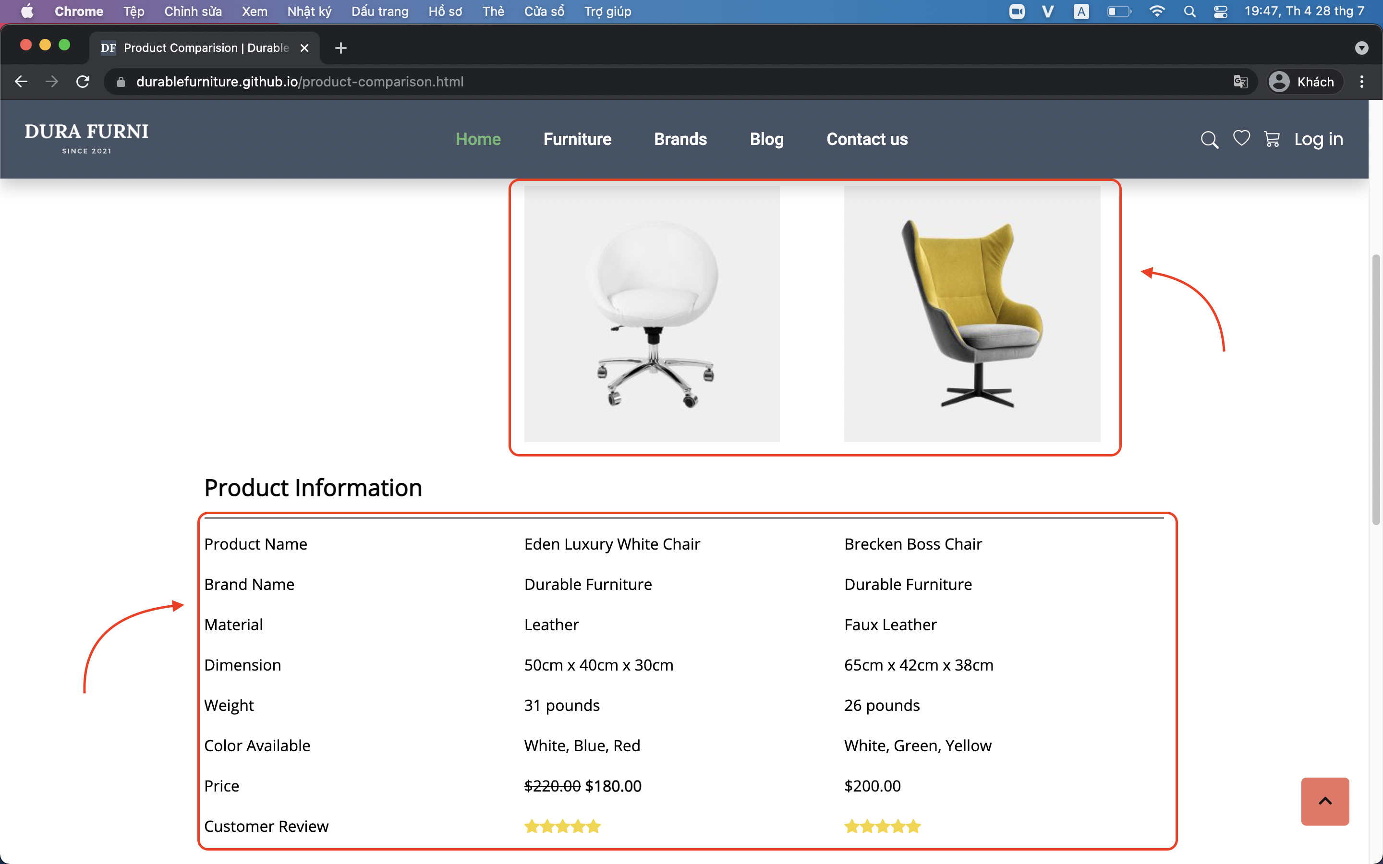
Giải pháp đáp ứng yêu cầu
7. Tính năng so sánh sản phẩm

Slide 14
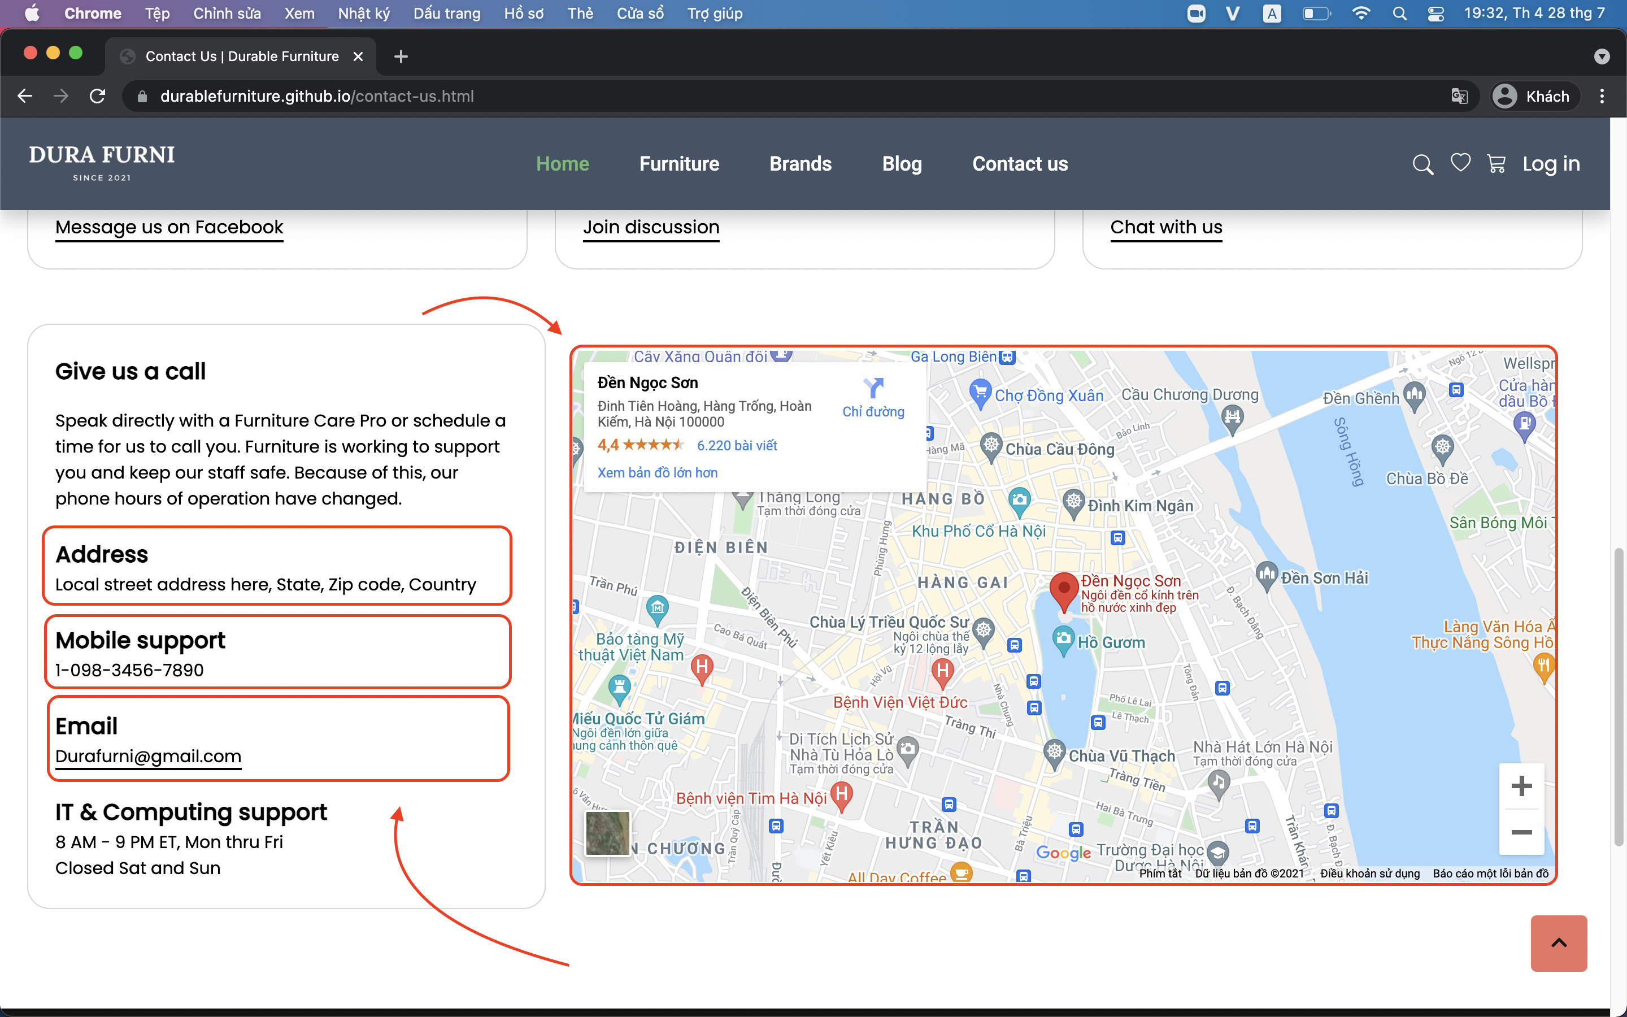
Giải pháp đáp ứng yêu cầu
8. Trang contact us chứa địa chỉ công ty , bản đồ và 1 email khi click sẽ mở local mail client của khách hàng

Slide 15
03
Giới thiệu website

Slide 16
04
Ý nghĩa và kết quả

Slide 17
Ý nghĩa của đồ án
Nâng cao kĩ năng lập trình web sử dụng HTML, CSS, JS
Nắm được quy trình phát triển một website sử dụng github
Cải thiện kĩ năng phân tích, giải quyết vấn đề
Nâng cao kĩ năng làm việc nhóm, giao tiếp nhóm
Nâng cao kĩ năng quản lý thời gian, quản lý công việc

Slide 18
05
Lời cảm ơn

Slide 19

Cảm ơn thầy cô và các anh chị đã chú ý lắng nghe

